Slide 1
Python编程
Python Programing

Slide 2
目录
Python程序结构
IF条件控制
循环
函数
模块

Slide 3
Python程序结构

Slide 4
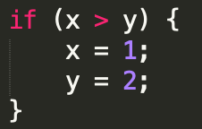
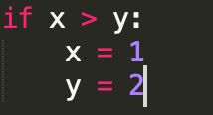
Python程序结构
Python的目标之一： 让程序员少输入一些字，让生活更美好的一点
C/C++, Java 或者其他
Python

Slide 5

Python增加了什么
Python中新增的语法成分是冒号（：）
所有python中复合语句（语句中嵌套语句）都有相同的形式，首行都以冒号结尾

Slide 6
Python删除了什么
Python 中括号是可选的
Python 添加括号也是不会报错， 但是会显得不够专业
C/C++, Java 或者其他
Python

Slide 7
Python删除了什么
Python 中一行的终止就是终止该行的语句
Python 在语句尾部添分号也是不会报错， 但是会显得不够专业
C/C++, Java 或者其他
Python

Slide 8
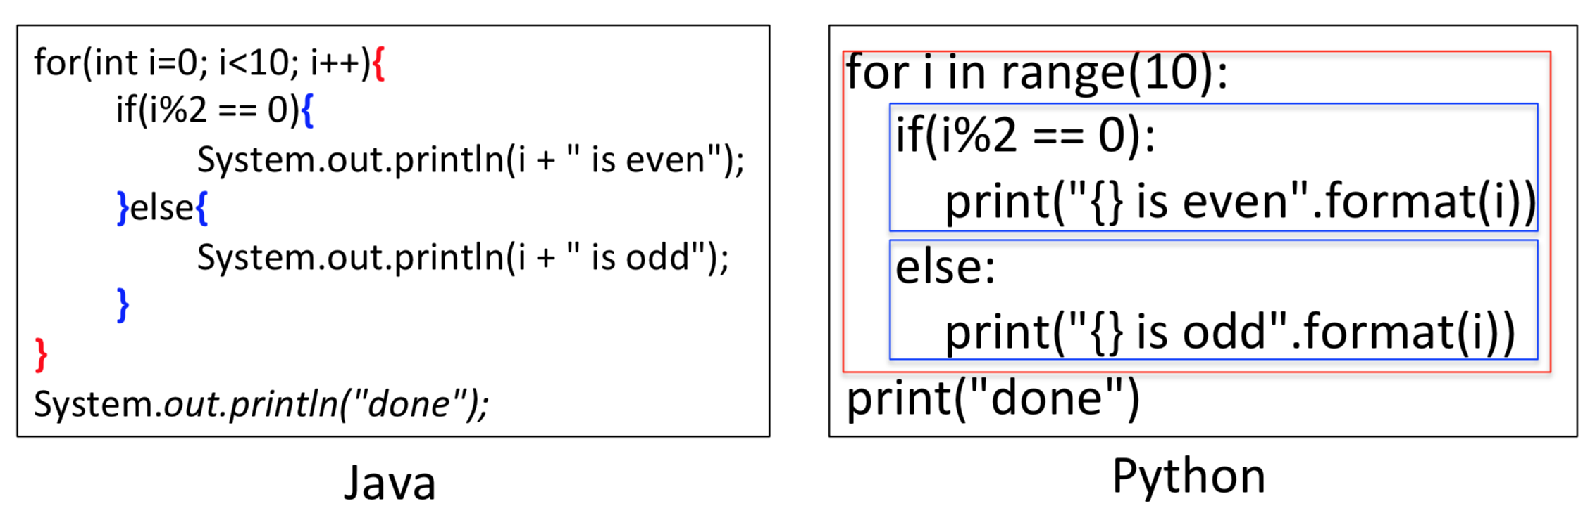
Python删除了什么
Python 缩进的结束就是代码块的结束
一个代码块中任何相同的缩进都可以，但是PEP8规定用4个空格进行缩进
Notes:
主要目的是为了维护的更加容易

Slide 9
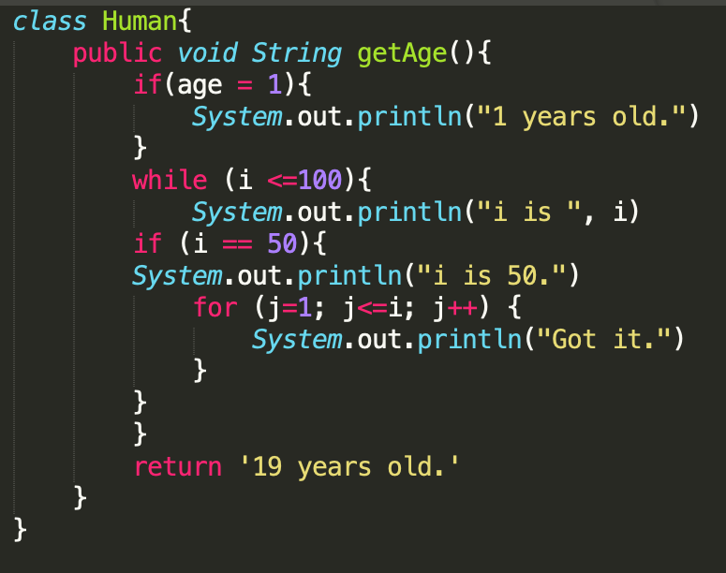
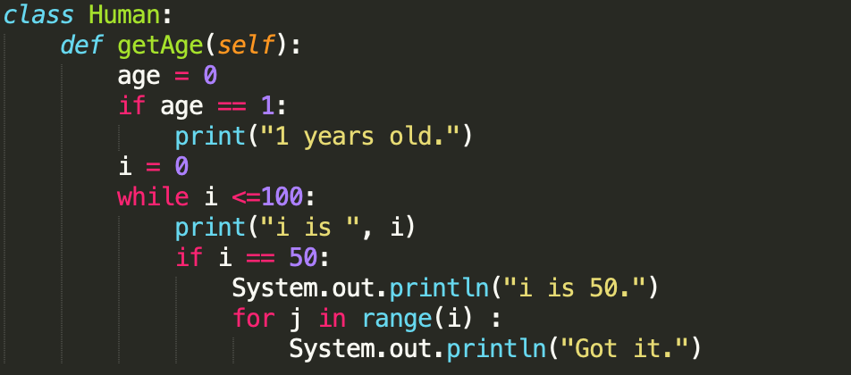
例子

Slide 10
IF 条件控制

Slide 11
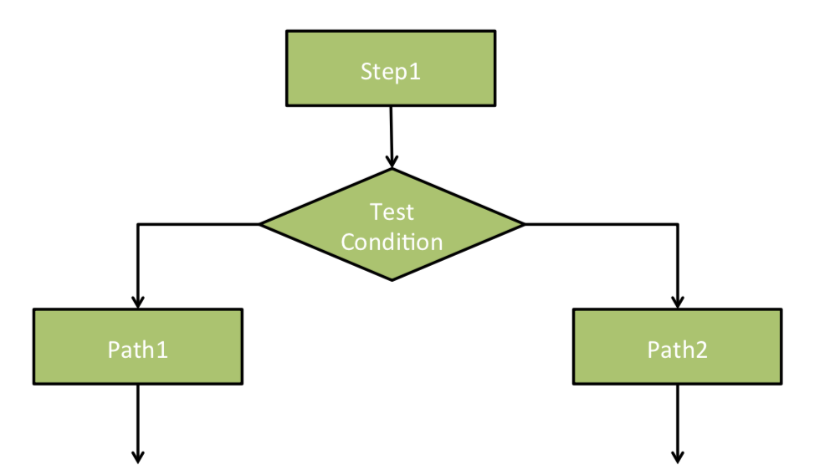
IF条件控制
当满足分支条件的时候，会执行对应的语句

Slide 12
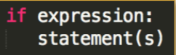
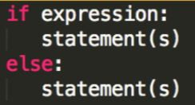
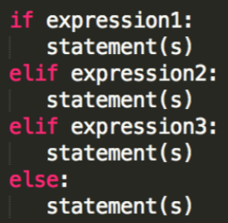
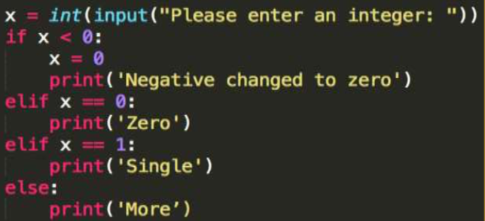
IF条件控制
语法
if 语句
if else语句
if elif else语句
例子

Slide 13
IF条件控制
Python中没有switch 语句

Slide 14
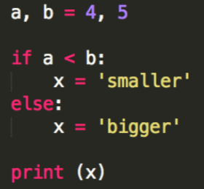
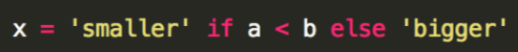
IF条件控制
Python中没有switch 语句
使用if 的条件表达式（另一种python的条件结构， 非常便利）

Slide 15
循环

Slide 16
循环
while与for是python的主要循环结构
while提供了一种通用的循环方法
for 用来遍历序列对象内的元素，并对每个对象运行一个代码块

Slide 17
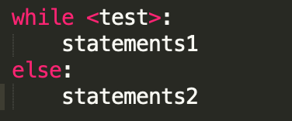
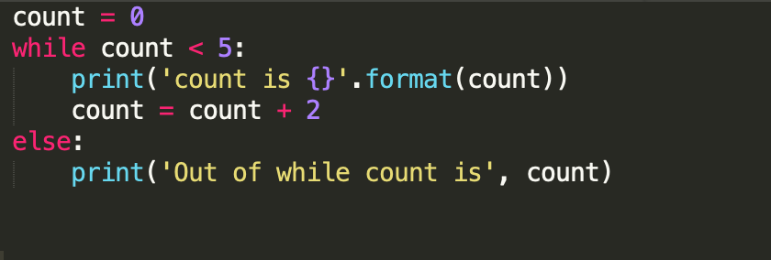
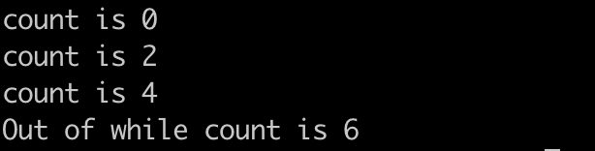
while循环
一般格式
当不满足test条件，则执行else部分的程序，无论是第一次进入while循环还是已经经过多次while循环
例子

Slide 18
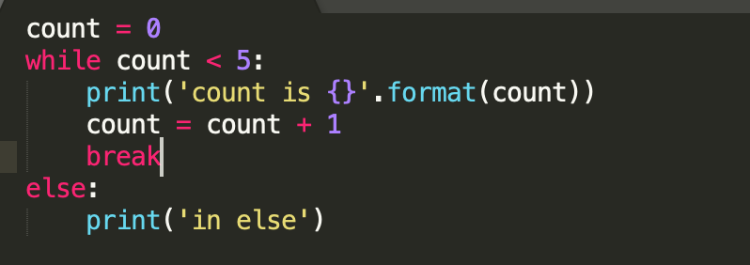
break, continue, pass 与else
break: 跳出当前循环
continue：马上进入下一个循环
pass： 什么也不做，占位操作。同样可以用在if 与函数定义中
else：只有当前循环正常退出时，才会执行，否则不会执行

Slide 19
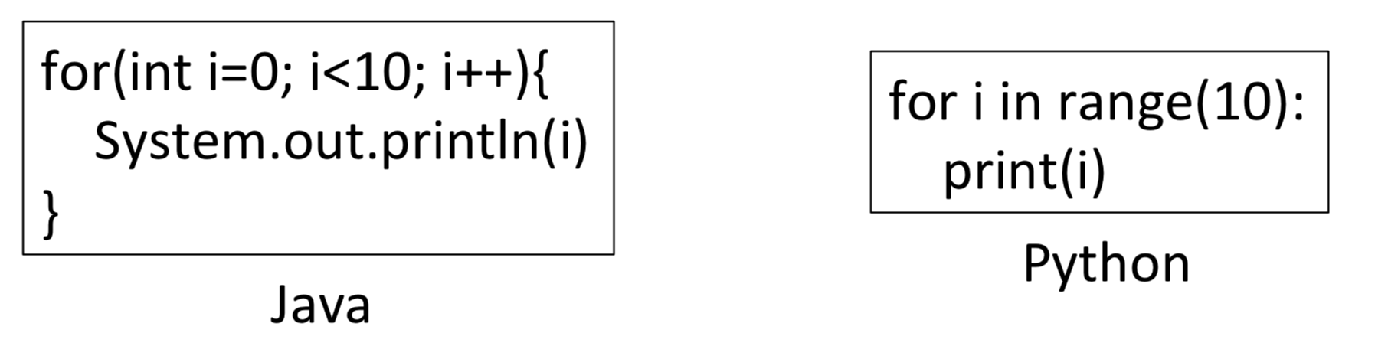
Range函数
range是一个通用工具，常用在for循环中来产生索引
range(start, stop, step)
range(x): 返回从0开始到x-1的列表
range(x, y): 返回从x开始到y-1的列表
step为步长

Slide 20
函数

Slide 21
函数
最大化代码重用和最小化代码冗余
程序流程的分解

Slide 22
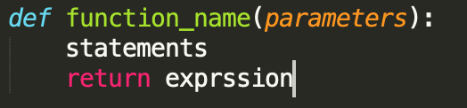
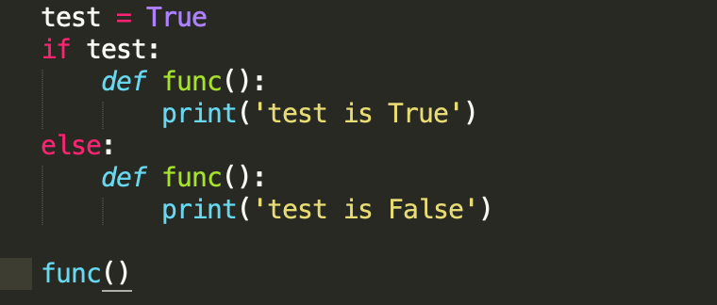
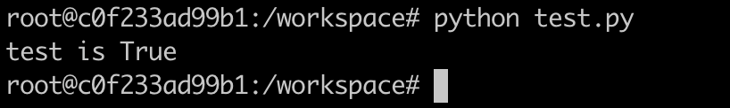
函数
语法结构
def是可执行的代码，函数并不存在，知道运行到了def才会存在（可以定义在if，while,，以及函数的代码块中）
def创建了一个对象，并将这个对象赋值给函数名

Slide 23
函数
函数的调用：执行 函数名（参数）
返回值：在函数体的末尾使用return关键字（如果没有返回值，就不写return）

Slide 24
函数的参数类型
在Python中，函数参数有很多种：可以为必须参数、默认值参数、关键参数、可变长度参数等等。
Python在定义函数时不需要指定参数的类型，完全由调用者传递的参数类型以及Python解释器的理解和推断来决定
Python函数定义时也不需要指定函数的返回值类型，这将由函数中的return语句来决定，如果没有return语句或者return没有得到执行，则认为返回空值None。

Slide 25
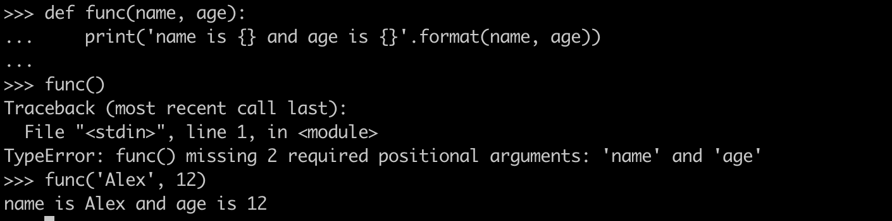
必须参数
函数的参数
必须参数：必需参数须以正确的顺序传入函数。调用时的数量必须和声明时的一样。

Slide 26
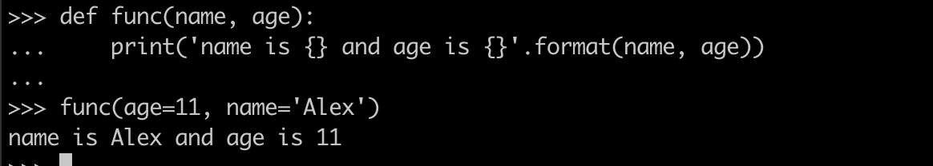
关键字参数
函数的参数
关键字参数：函数调用使用关键字参数来确定传入的参数值。使用关键字参数允许函数调用时参数的顺序与声明时不一致，因为 Python 解释器能够用参数名匹配参数值

Slide 27
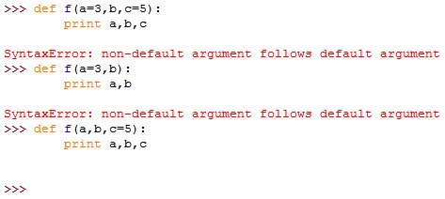
默认参数
默认值参数必须出现在函数参数列表的最右端，任何一个默认值参数右边不能有非默认值参数。

Slide 28
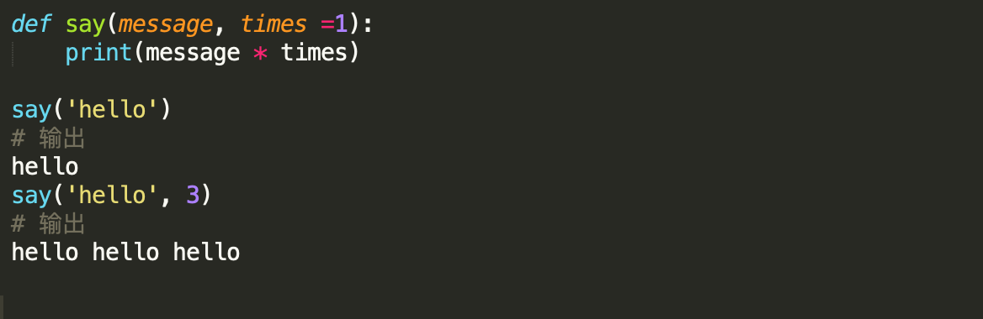
默认参数
调用带有默认值参数的函数时，可以不对默认值参数进行赋值，也可以为其赋值。

Slide 29
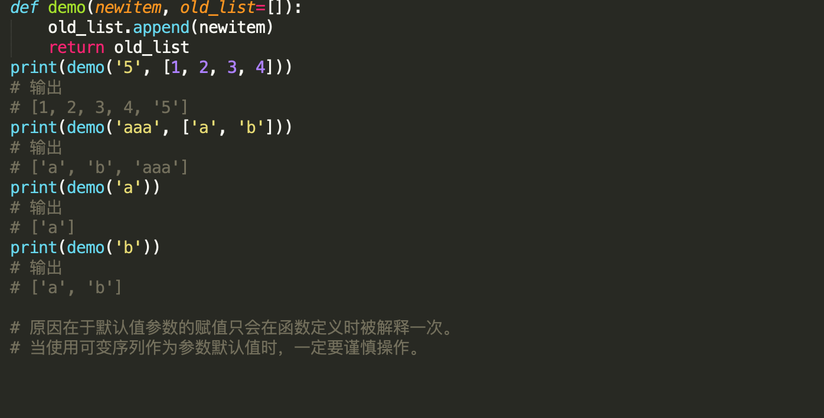
默认参数
注意：默认值参数只在函数定义时被解释一次可以使用“函数名.__defaults__”查看所有默认参数的当前值

Slide 30
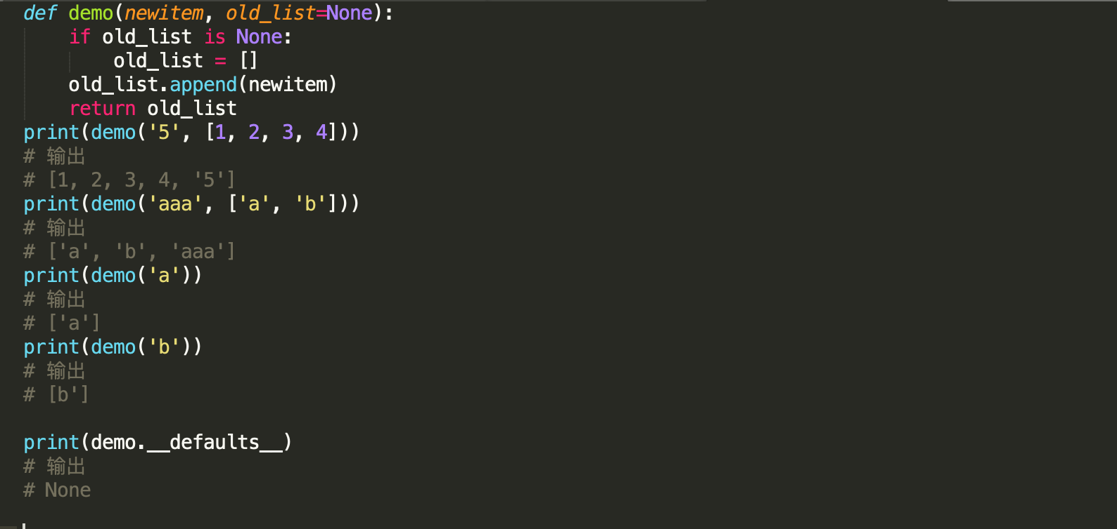
默认参数

Slide 31
不定长参数
函数的参数
不定长参数：处理比当初预想更多的参数
*parameter用来接受多个实参并将其放在一个元组中
**parameter接受关键参数并存放到字典中

Slide 32
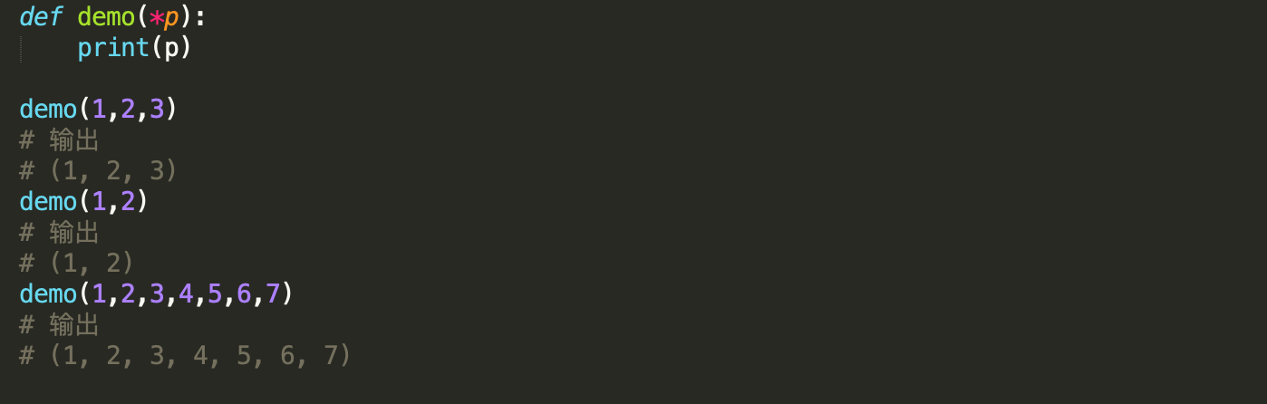
*parameter的用法

Slide 33
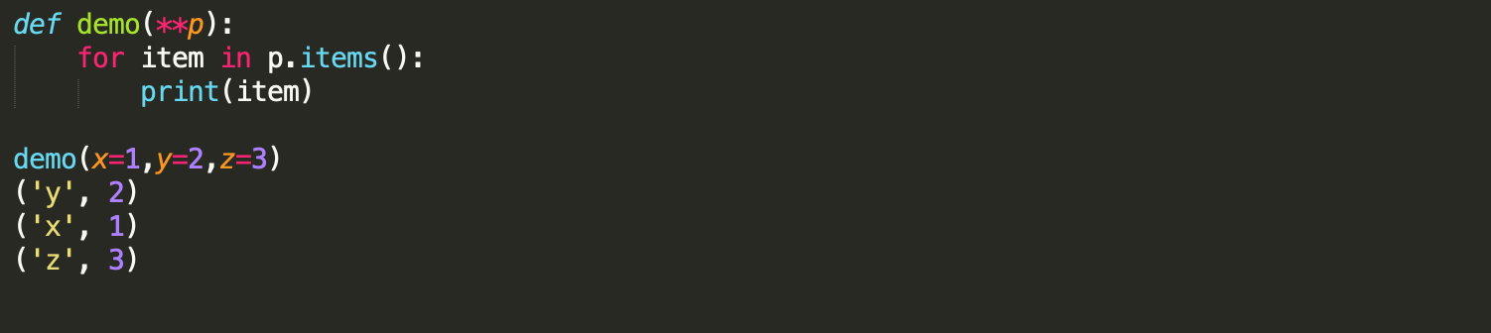
**parameter的用法

Slide 34
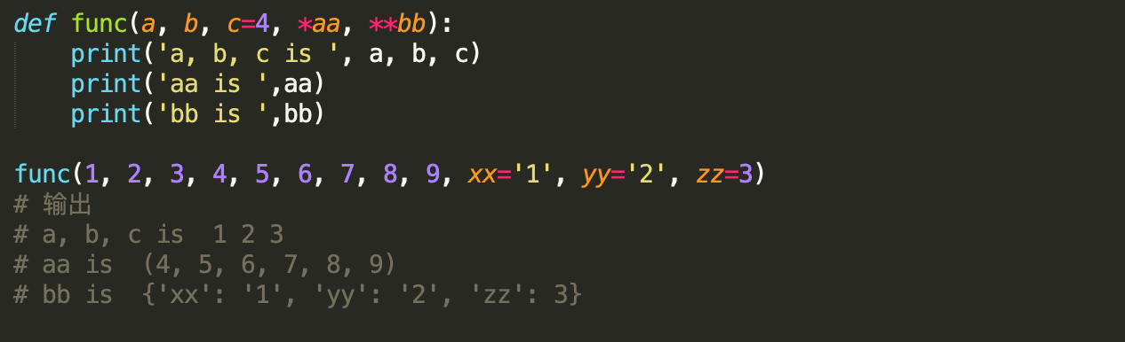
不定长参数
几种不同类型的参数可以混合使用

Slide 35
变量的作用域
变量起作用的代码范围称为变量的作用域，不同作用域内变量名可以相同，互不影响。
一个变量在函数外部定义和在函数内部定义，其作用域是不同的。
在函数内部定义的普通变量只在函数内部起作用，称为局部变量。当函数执行结束后，局部变量自动删除，不再可以使用。

Slide 36
变量的作用域
如果想要在函数内部给一个定义在函数外的变量赋值，那么这个变量就不能是局部的，其作用域必须为全局的，能够同时作用于函数内外，称为全局变量，可以通过global来定义。这分为两种情况：
一个变量已在函数外定义，如果在函数内需要为这个变量赋值，并要将这个赋值结果反映到函数外，可以在函数内用global声明这个变量，将其声明为全局变量。
在函数内部直接将一个变量声明为全局变量，在函数外没有声明，该函数执行后，将增加为新的全局变量。

Slide 37
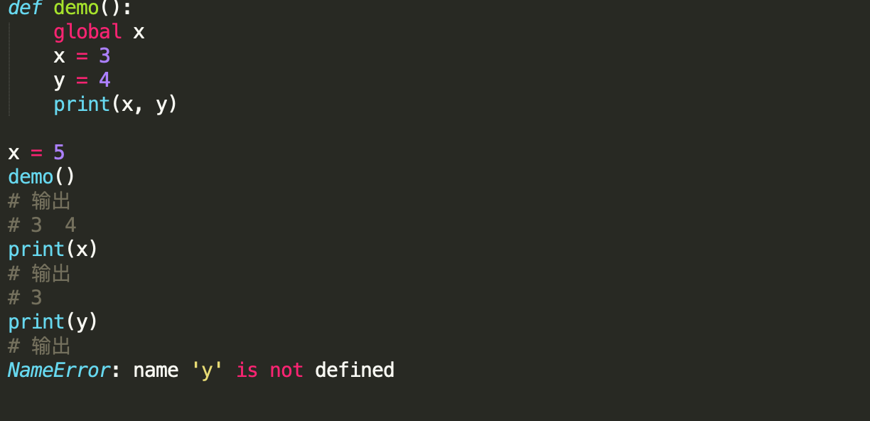
变量的作用域

Slide 38
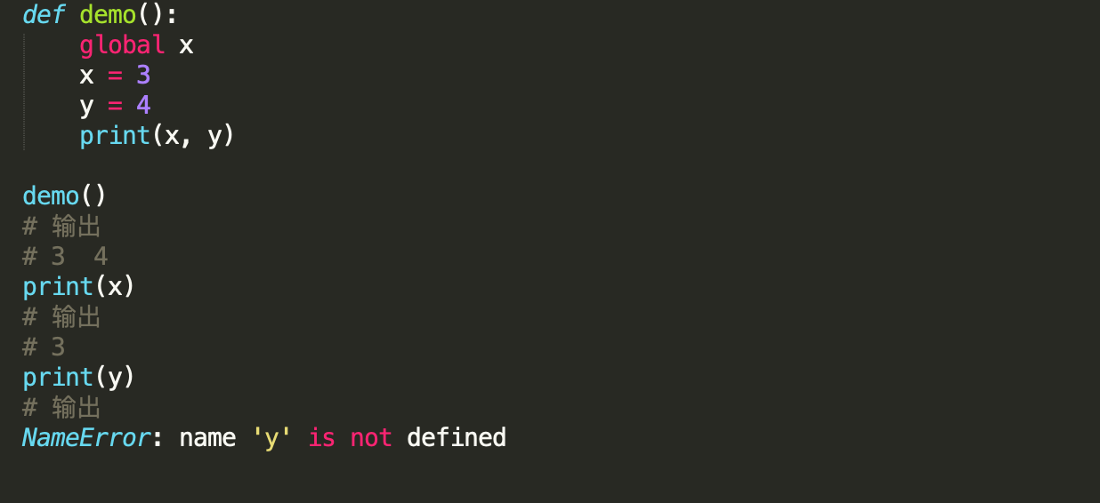
变量的作用域

Slide 39
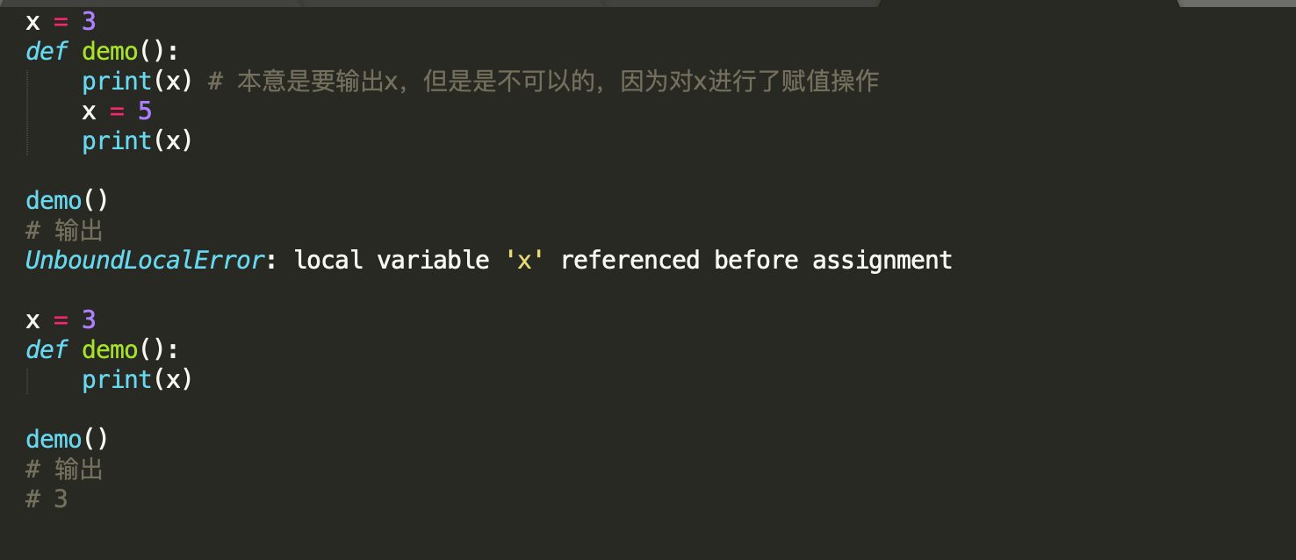
变量的作用域
注意：在某个作用域内只要有为变量赋值的操作，该变量在这个作用域内就是局部变量，除非使用global进行了声明。

Slide 40
变量的作用域
除了局部变量和全局变量，Python还支持使用nonlocal关键字定义一种介于二者之间的变量。关键字nonlocal声明的变量会引用距离最近的非全局作用域的变量，要求声明的变量已经存在，关键字nonlocal不会创建新变量。

Slide 41
名字的搜索规则
在程序中输入一个变量名这个单词是怎么搜索的呢？
Local：
首先搜索，包含局部名字的最内层作用域，如函数/方法/类的内部局部作用域
Enclosing
根据嵌套层从内向外的搜索。比如两个嵌套的函数，内层函数的作用域是局部作用域，外层函数的作用域就是内层函数的Enclosing作用域
Global
包含当前模块全局名字的作用域
Built-in
最后被搜索，办好哪件名字的最外层作用域。例如，abs这样的内置函数所在的作用域
简单的可以理解为，先在变量所处的作用域开始搜索，如果没有则向外一层的作用域进行搜索

Slide 42
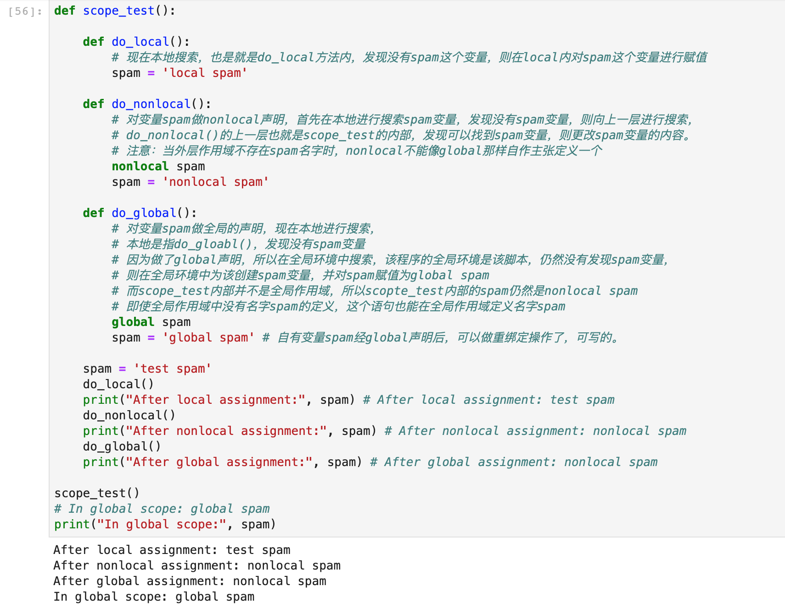
变量的作用域

Slide 43
变量的作用域
默认情况下，函数所有变量名都是与函数的命名空间关联在一起的
定义在def内部的变量能够被def内部的代码使用，不可以被外部的使用
def之中的变量名与def之外的变量名并不冲突

Slide 44
模块

Slide 45

模块
模块是一个包含定义好变量、方法、类的py文件
通过使用模块可以使代码变得更加可读和易用

Slide 46
模块
模块是一个包含定义好变量、方法、类的py文件
可以将任意的python源文件作为一个模块，并用import来引入他们。
模块的名字就是py文件的名字 (但是不可以是python的关键字，比如if.py, while.py)
当解释器遇到import的时候，如果模块在搜索路径中，模块就会被导入。
导入模块的时候执行模块中的所有代码
一个模块只会被导入一次，不管你执行了多少次import。这样可以防止导入模块被一遍又一遍地执行。

Slide 47
模块分类
内置模块，使用help(‘modules’) 查看所有内置模块。使用C编译并链接到python的解释器中
第三方开源模块 numpy、pandas、opencv、pillow等
自定义模块

Slide 48
模块创建
编写一个具有某种特定功能的python 脚本，其中包括变量、函数以及类与对象等（任何完整的py文件都可以）
将标写好的脚本以扩展名为py的形式保存起来
将保存好的py文件保存到合适的目录下，使得python的解释器可以找到
应用方式是 import module_name 或者 from module_name import XXX

Slide 49
import 的使用
模块可以包含可执行的语句和函数的定义，这些语句的目的是初始化模块，它们只在模块名第一次遇到导入import语句时才执行
import语句是可以在程序中的任意位置使用的
针对同一个模块多次导入，python的优化手段是
第一次导入后就将模块名加载到内存了，后续的import语句仅是对已经加载到内存中的模块对象增加了一次引用，不会重新执行模块内的语句

Slide 50
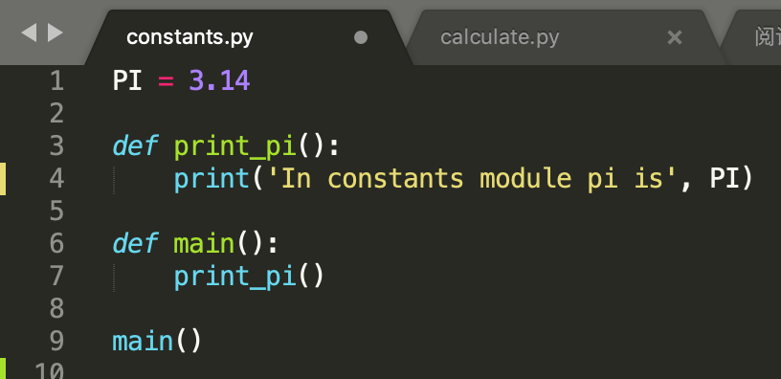
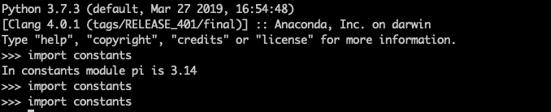
import的使用

Slide 51
import的使用
import第一次导入模块后，会发生如下三件事情：
为导入的模块创建新的命名空间
在新创建的命名空间中执行模块的代码
创建名字（模块名）来引用该命名空间
每一个模块都有自己独立的命名空间。我们在编写自己的模块的时候不需要担心自己的全局变量会与导入模块的全局变量发生冲突

Slide 52
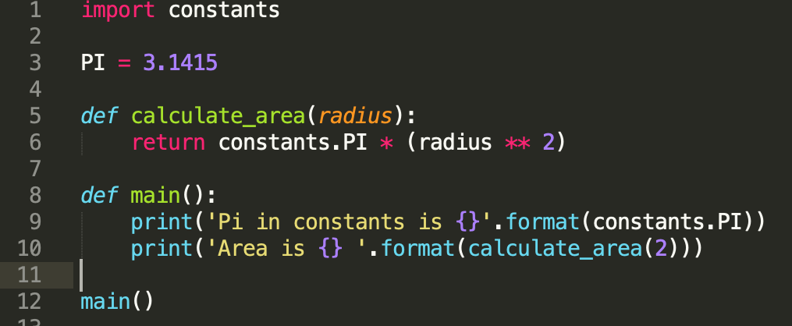
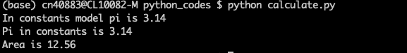
import的使用

Slide 53
import的使用
可以为模块起别名。import module_name as new_name
import numpy as np
可以一行导入多个模块
import module1, modelu2…

Slide 54
from … import 的使用
与 import的区别是，from module_name import ... 是将import后的内容（常量、函数、类等）直接引入到当前的命名空间中
在调用的时候，直接使用即可，不需要加前缀（包名）
也支持as和同一行导入多个名字
优点：
使用方拜年
缺点：
会被当前空间中国呢同名的对象覆盖

Slide 55
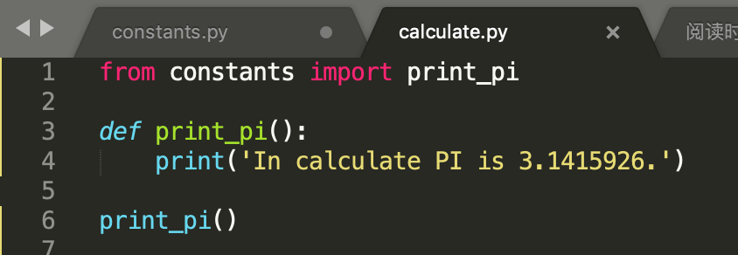
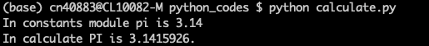
from … import 的使用

Slide 56
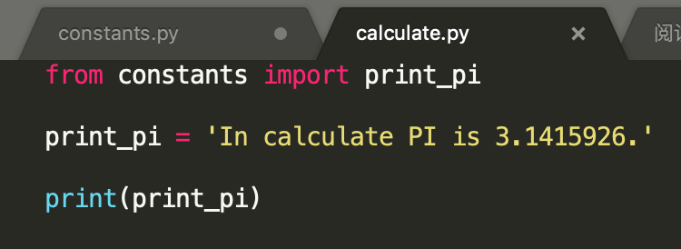
from … import 的使用

Slide 57
编写好的py文件
编写好的py文件有两种用途
作为脚本，一个py文件就是一个脚本，直接运行py文件
作为模块， 文件中存放着一些功能，用来被导入使用
python为我们提供了全局的内置变量__name__
当文件被执行的时候 __name__等于 ‘__main__’
当作为模块的时候，__name__ 等于模块名

Slide 58
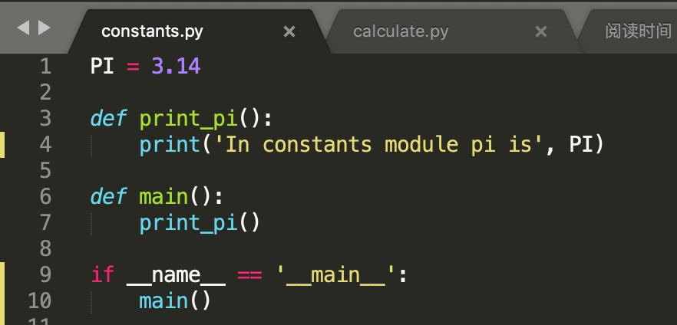
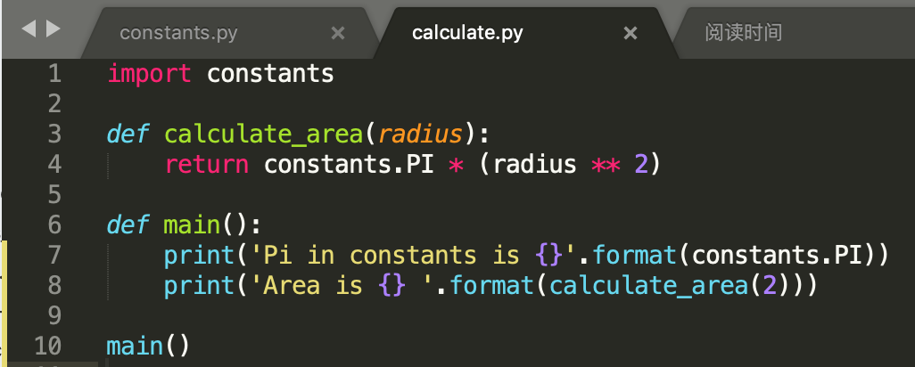
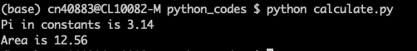
编写好的py文件

Slide 59
搜索路径
python的搜索路径是由一系列文件夹组成的，解释器就一次从这些文件夹中搜索模块
搜索路径是python编译和安装时确定的
搜索路径被存放在sys的path变量中

Slide 60
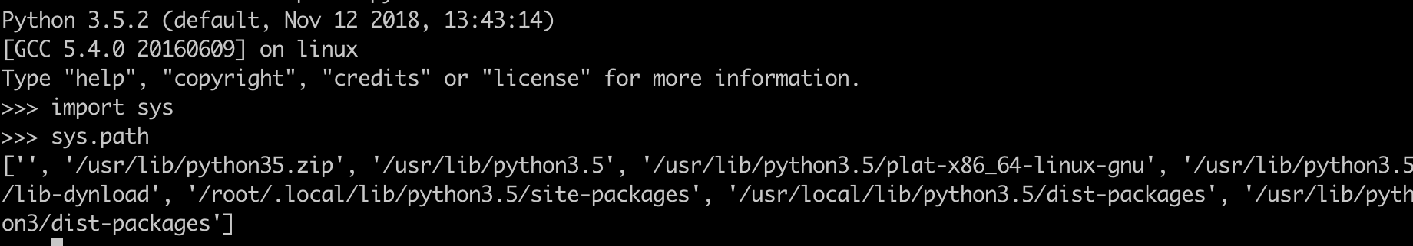
搜索路径
sys.path 输出是一个列表，其中第一项是空串''，代表当前目录（若是从一个脚本中打印出来的话，可以更清楚地看出是哪个目录），亦即我们执行python解释器的目录（对于脚本的话就是运行的脚本所在的目录）

Slide 61
模块常用操作
help(模块名) 查看模块帮助
dir(模块名)查看模块的所有变量及函数
help(模块名.函数名) 查看函数的帮助
引入模块后，在py脚本中print(模块名)或者在交互模式下直接输入模块名可以开模块所在的位置
模块名.__doc__可以看到模块说明文档
模块名.__file__ 查看模块的文件目录

Slide 62
模块
python同样可以导入目录，python代码的目录就称为包。
实际上包导入是把计算机上的目录变成另外一个命名空间
如果一个模块命名为A.B，那么就表示一个包A中的模块B
只有目录中包含__init__.py文件时，才会认为是一个包

Slide 63
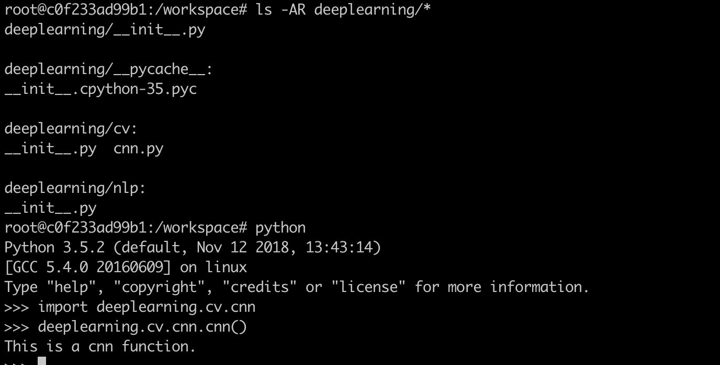
模块

Slide 64
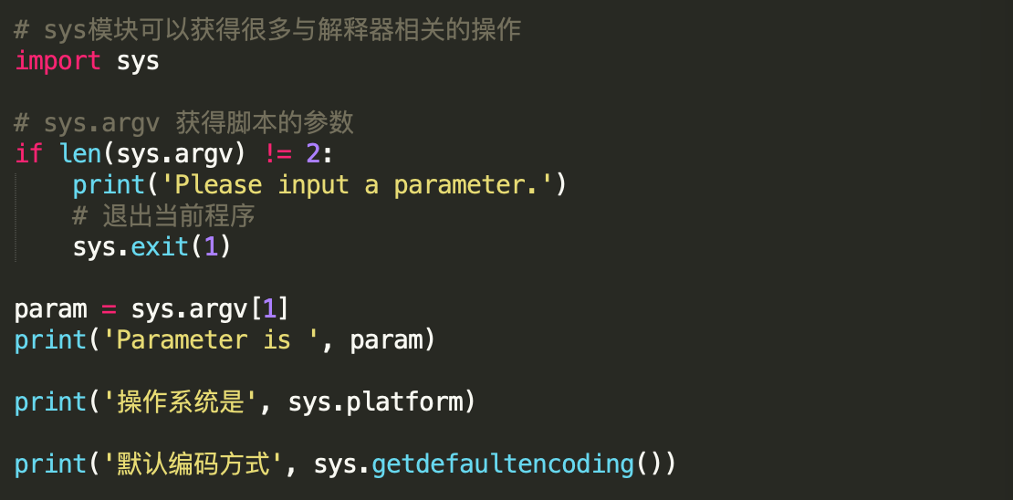
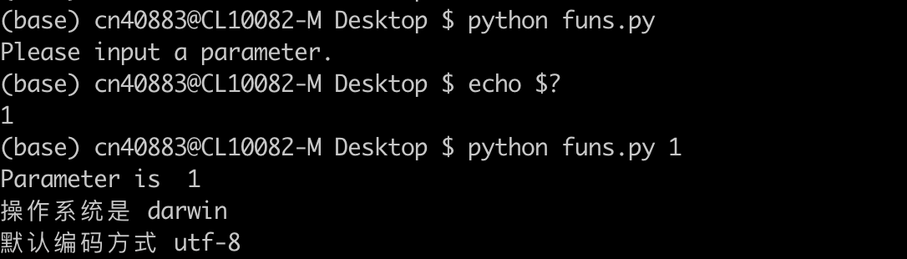
常用模块 sys

Slide 65
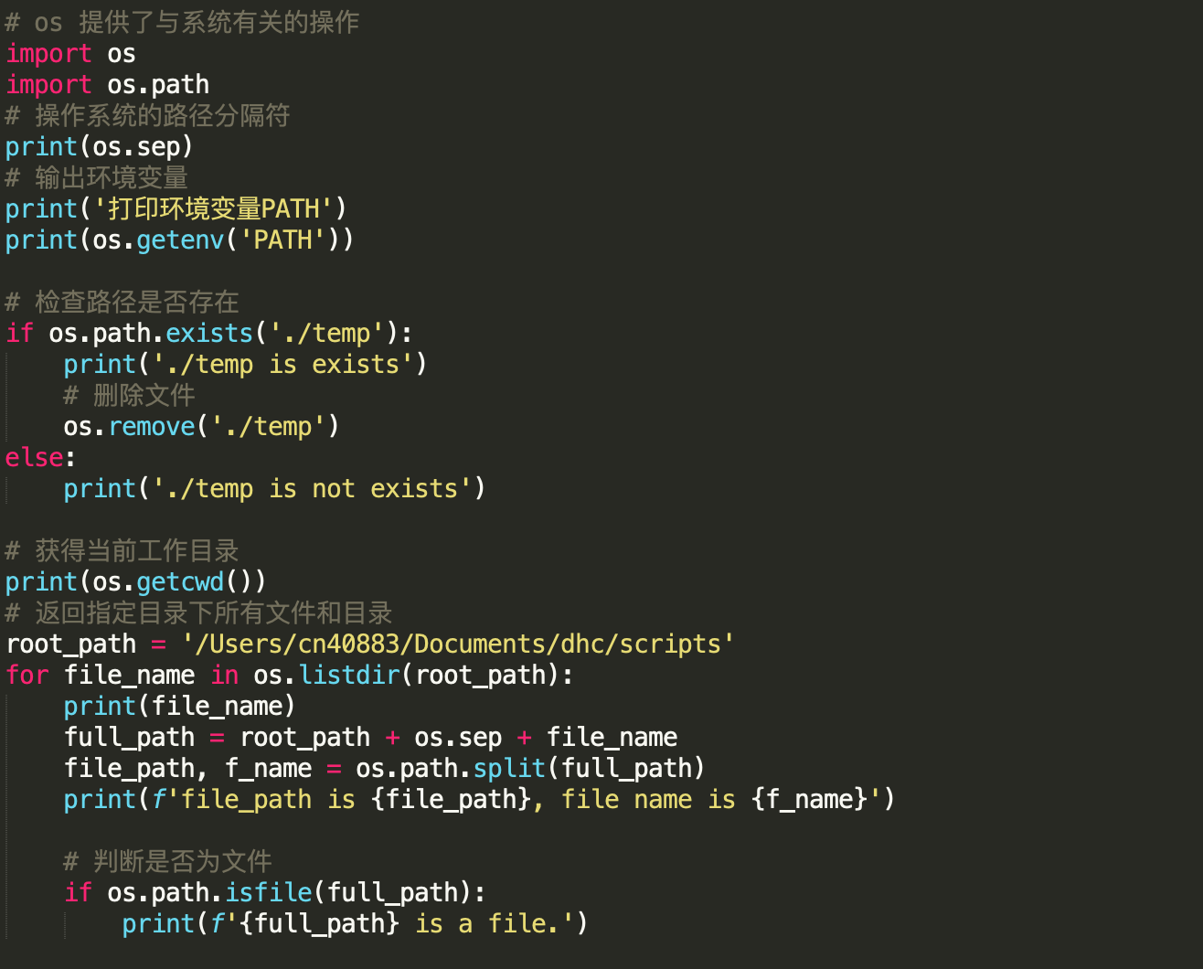
常用模块 os

Slide 66
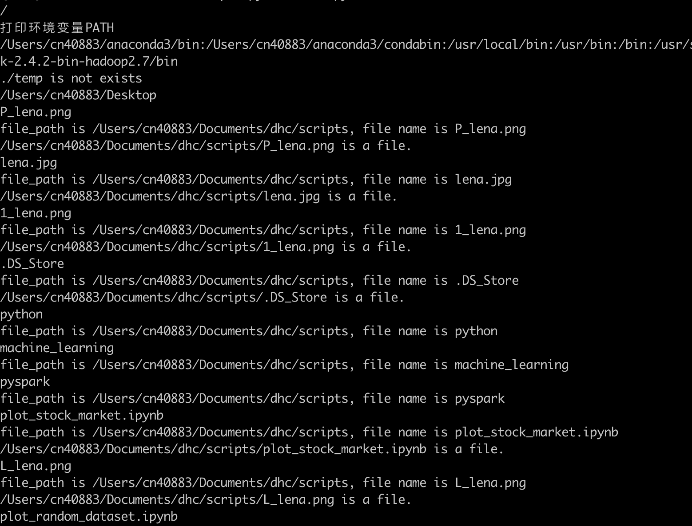
常用模块 os

